Slide 1
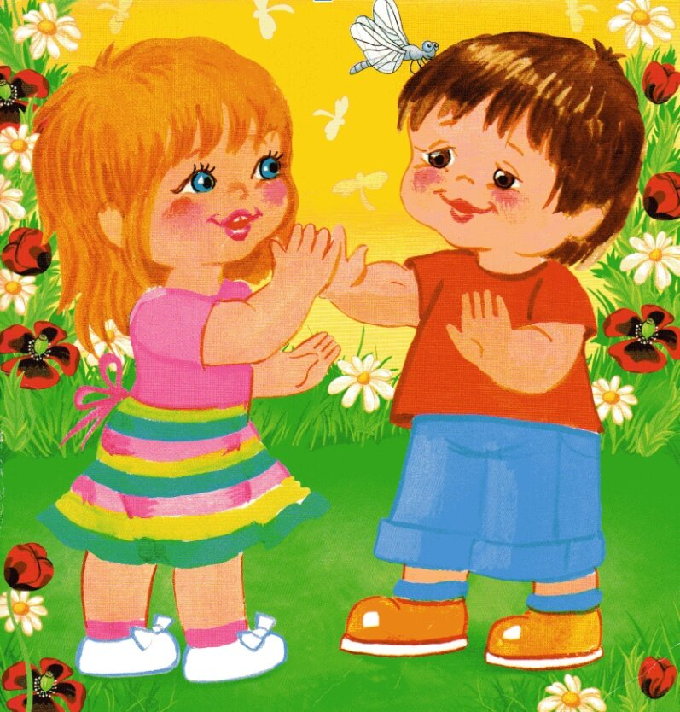
Приветствие
Пропеть с ребенком знакомое приветствие!
Я здороваюсь везде- Дома и на улице, Даже «Здравствуй» говорю Я соседской … Дети ...курице. (Дети показывают «крылышки») Здравствуй, солнце золотое! (Показывают солнце) Здравствуй, небо голубое! (Показывают небо) Здравствуй, маленький дубок! (Показывают «дубок»)
Здравствуй, вольный ветерок! (Показывают «ветерок») Здравствуй, Утро! (Жест вправо) Здравствуй, День! (Жест влево) Нам здороваться не лень! (разводят обе руки в стороны)

Slide 2
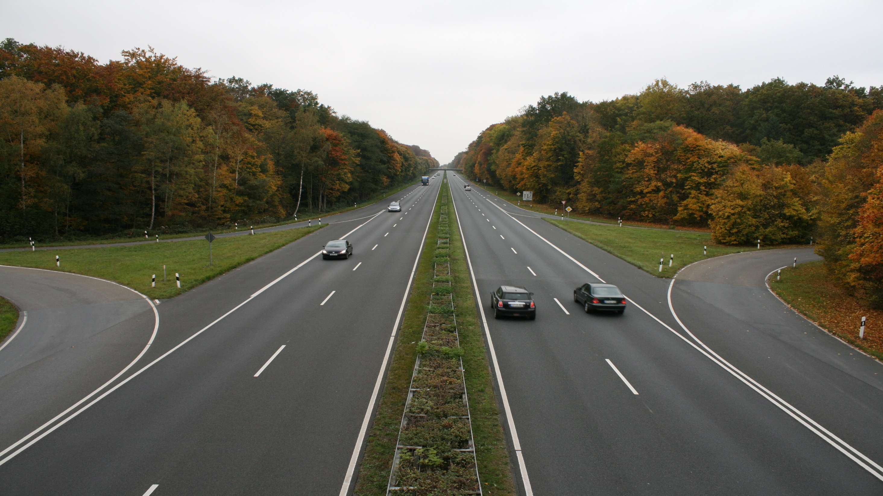
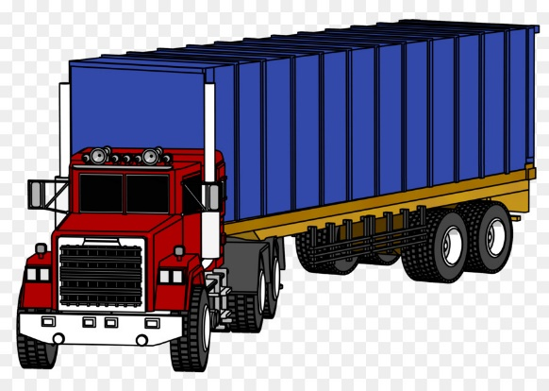
Послушайте как гудят машины.
Попробуйте повторить!
Чем отличаются звуки???

Slide 3
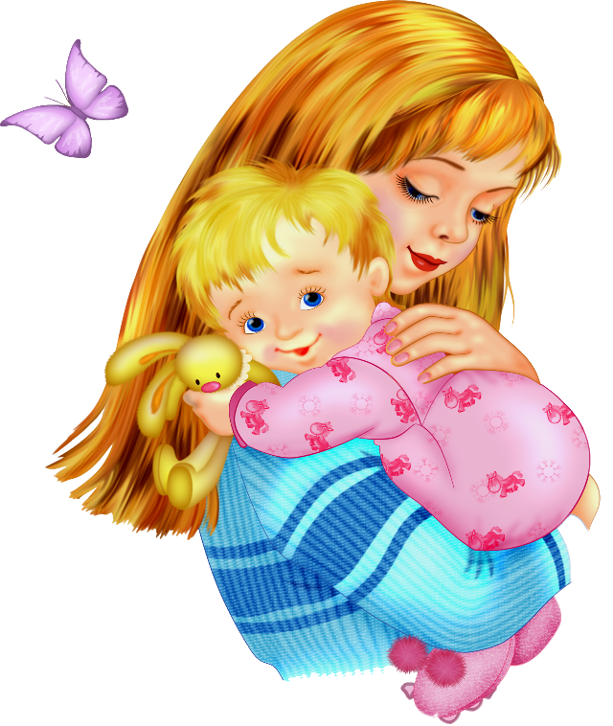
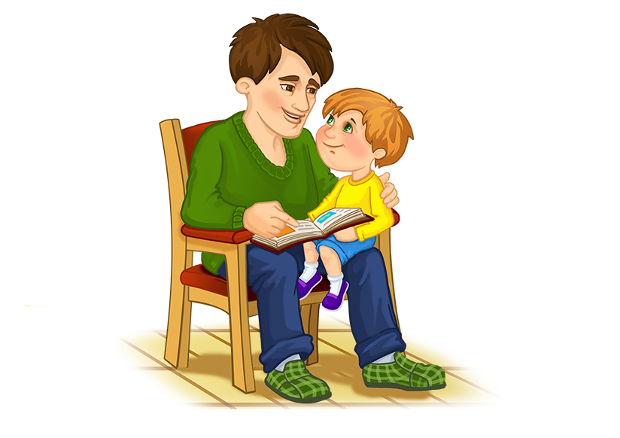
А как папа?
А как говорит ваша мама?
Чем отличается звук их голосов?
(голос высокий и низкий)
У каждого из нас есть свой голос — звук, по которому мы узнаем друг друга.
Запомните, окраска звука называется тембр

Slide 4
и музыка бывает быстрая или медленная, это называется — темп.
Но ведь машины не только гудят, они еще и ездят по дороге.
А с одинаковой ли скоростью они движутся?

Slide 5
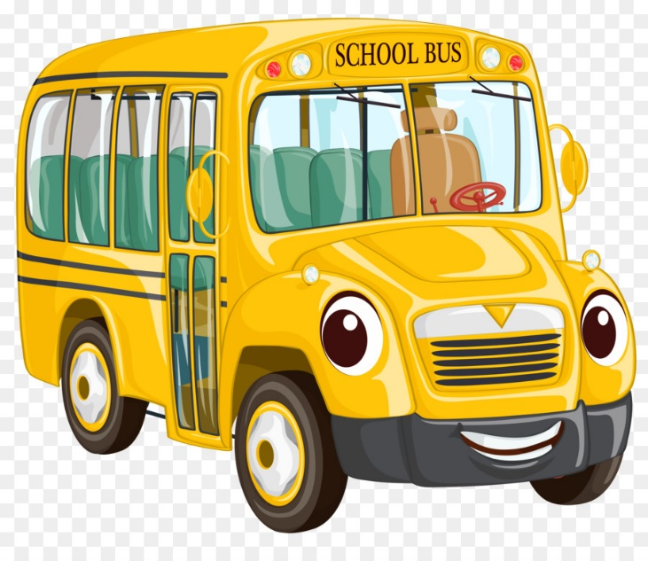
А теперь мы с вами попутешествуем на разном транспорте. Задание: Выполнить упражнение в разных темпах (сначала медленно, потом быстро. Результат записать на видео
Пальчиковая гимнастика
Едет-едет наш автобус, Крутит, крутит колесом. (вращаем сжатые кулачки) Едет-едет наш автобус, Крутит, крутит руль, руль (изображаем как крутим руль) Едет-едет наш автобус, Дворниками бжик - бжик бжик - бжик (параллельно двумя руками влево-вправо) Едет едет наш автобус, Крутит, крутит колесом. Двери открываются — двери закрываются. (ладошки сводим и разводим) Едет-едет наш автобус, Крутит, крутит колесом. Едет-едет наш автобус Всем сигналит биииииип (нажимаем себе на нос)

Slide 6
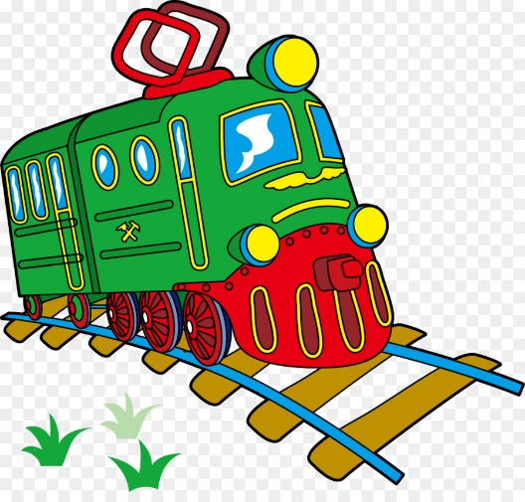
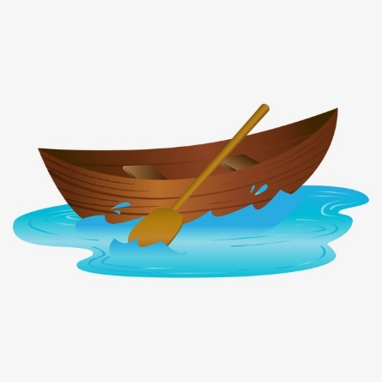
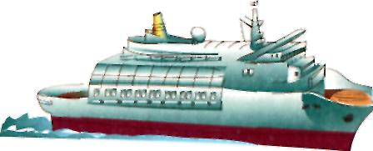
1) Лодочка. Рот открыт. Язык высунуть «лодочкой» («желобком»), держать неподвижно. Губы то широко раскрывать («оскал»), то касаться ими «желобка». 2) Гудит пароход. Рот открыт. Губы в улыбке. Кончик языка опустить вниз и оттяну назад, спинку выгнуть. Длительно произносить звук ы. Следить, чтобы челюсть не двигалась, губы не натягивались на зубы, кончик языка был опущен и находился в глубине рта. Спинка языка все время должна быть выгнута 3) Вагон на рельсах. Рот открыт. Губы в улыбке. Боковые края языка плотно прижать к верхним коренным зубам, спинку языка прогнуть вниз, кончик держать свободно. Делать движение языком вперед-назад, боковые края языка при этом должны скользить по коренным зубам. Следить, чтобы нижняя челюсть не двигалась, губы не натягивались на зубы 4) Самосвал высыпает груз. Рот открыт. Губы в улыбке. Боковые края языка упереть в боковые верхние зубы почти до клыков Поднимать и опускать широкий кончик языка, касаясь им верхней нижней десны за зубами. Следить, чтобы нижняя челюсть и губ были неподвижны
Артикуляционная гимнастика

Slide 7
Но все же путешествуя, хоть на каком транспорте, Веселее вместе с друзьями!!! И с песней! Пропеть вместе с ребенком песенку. Важно!!! Петь песенку с улыбкой, Весело!
Пение
«Песенка друзей»
1. Всем советуем дружить,
Ссорится не смейте!
Без друзей нам не прожить
Ни за что на свете!
Ни за что, ни за что,
Ни за что на свете!
2. Не бросай друзей своих,
Будь за низ в ответе.
Не давай в обиду их
Ни кому на свете!
Никому, никому,
Никому на свете!

Slide 8
Наше путешествие заканчивается и пора возвращаться! Приготовили руль и отправляемся! Поиграть с ребенком под текст аудиозаписи.
Игра!

